Slide 1

Projet TER M1

Slide 2



EvoAgents
Soutenu par :
Les Québécois
Bourgeois Homère, Courbier Raphaël,
Gautier Corentin, Odorico Thibault
Encadré par :
Suro François
Ferber Jacques
Projet TER M1
2018-2019

Slide 3

Sommaire
Introduction
Mise en contexte et définitions
Hiérarchie MIND
Apprentissage EvoAgents
Stratégies de développement
Expérimentations et résultats
Environnement
Imprévus
Modifications
Démonstration
Conclusion
Projet TER M1

Slide 4
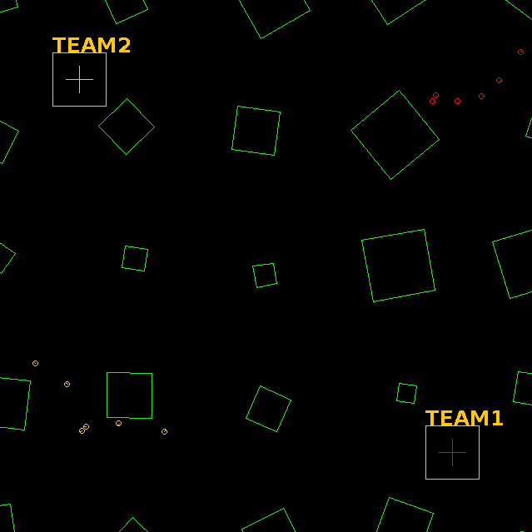
Introduction
Réseau de neurones
Hiérarchie MIND
Présentation du projet
Problématique : L'utilisation de la hiérarchie MIND est-elle toujours pertinente dans le cadre d’un système multi-agents ?
Projet TER M1
Environnement de capture de drapeaux
Notes:
CTF : tir / affrontement / OS

Slide 5
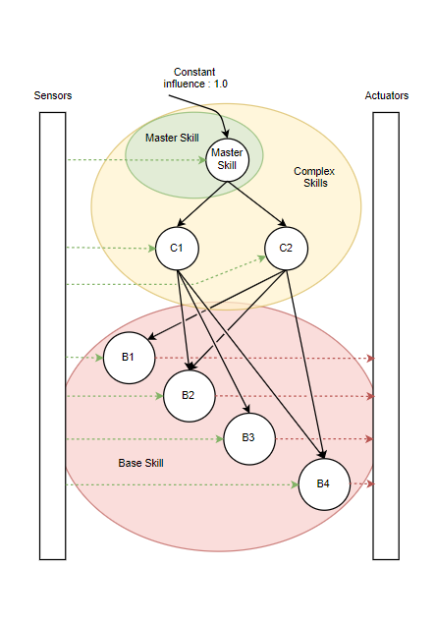
MISE EN CONTEXTE ET DÉFINITIONS
Hiérarchie MIND
Plusieurs types de compétences
Base skill
Complex skill
Master skill
La complex skill influence ses sub-skills
Entrainement avec apprentissage génétique
Projet TER M1
Hiérarchie de capacitées générique

Slide 6
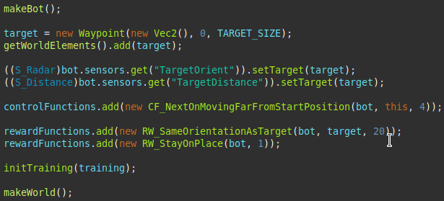
MISE EN CONTEXTE ET DÉFINITIONS
Apprentissage EvoAgents
Environnement (paramètres de lancement)
Fonctions de récompenses
Gagne ou perd des points
Fonctions de contrôles
Paramètres
Fin d’un apprentissage
Cluster
Multithreading
Serveur
Projet TER M1
Code d’entraînement pour l’orientation

Slide 7
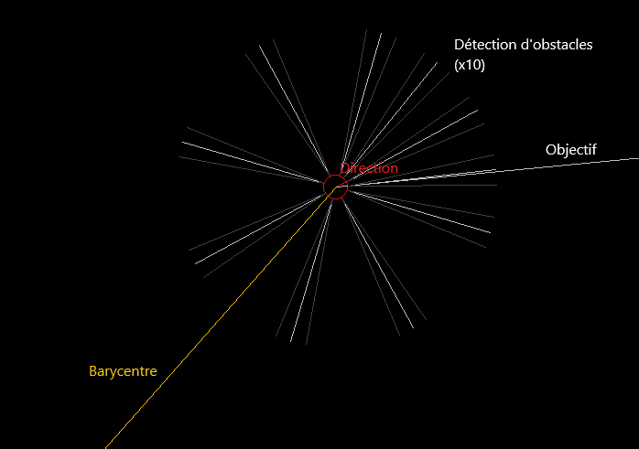
MISE EN CONTEXTE ET DÉFINITIONS
Entraînement des agents
Sensors
Détection d’obstacles
Détection d'ennemis/alliés
Détection de cible (Type, distance, orientation)
Actuators
Moteur des roues
Gestion du canon (orientation, rechargement, tir)
Projet TER M1
Le robot d'entraînement

Slide 8
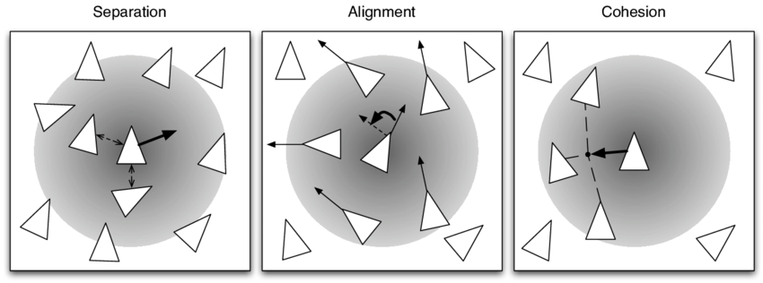
MISE EN CONTEXTE ET DÉFINITIONS
Stratégies de développement
Changement de la stratégie finale
Mouvement de Flocking
Projet TER M1
Composantes du flocking

Slide 9
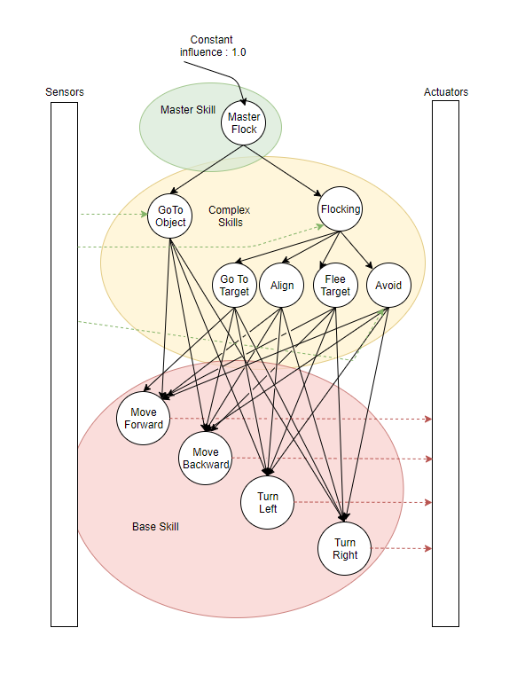
MISE EN CONTEXTE ET DÉFINITIONS
Stratégies de développement
GoToObject : Se dirige vers un objectif
Avoid : Évite les obstacles
GoToTarget : Se dirige vers la barycentre
Flee : Se sépare du barycentre
Align : Adapte sa vitesse et son orientation
Flock : Mouvement de groupe
Projet TER M1
Hiérarchie finale

Slide 10
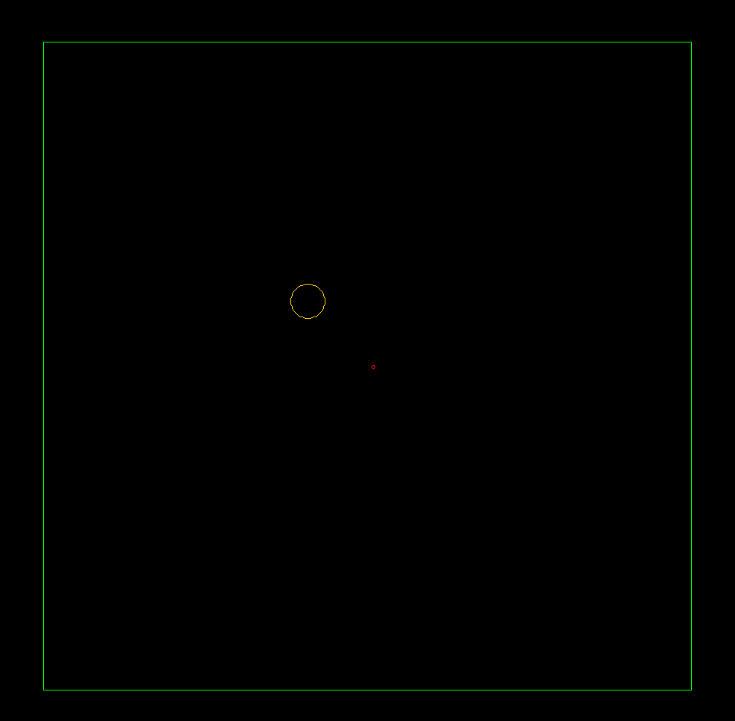
EXPÉRIMENTATIONS ET RÉSULTATS
Environnement : Flee
Environnement :
Monde sans obstacles de grande taille
Cible à fuir
Récompenses :
La distance avec la cible doit augmenter
La vitesse du bot doit être maximale
Le bot doit se déplacer en avant
Exercice :
Cible se génère à une position aléatoire
Répétition de l'exercice s'il est réussi
Projet TER M1
Environnement d'entraînement “Flee”

Slide 11
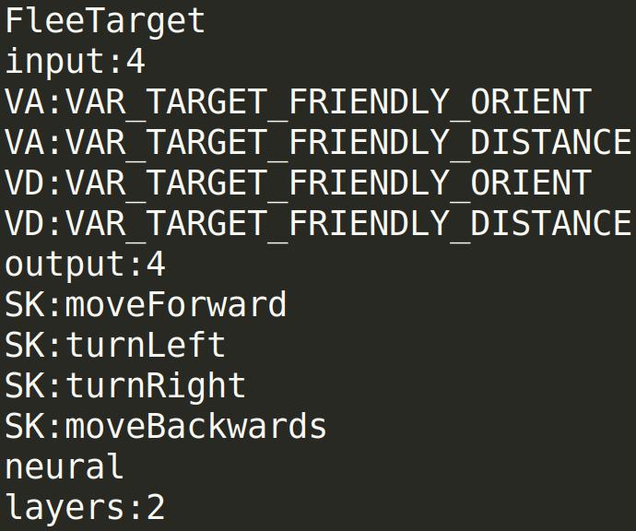
EXPÉRIMENTATIONS ET RÉSULTATS
Imprévus : Flee
Erreur de définition des variables
Recalibrage des valeurs des fonctions de récompenses
Projet TER M1
Fichier de description de “Flee”

Slide 12

EXPÉRIMENTATIONS ET RÉSULTATS
Démonstration : Flee
Comportement satisfaisant
Possibilités d'améliorations du demi-tour
Projet TER M1
Vidéo : Flee

Slide 13
EXPÉRIMENTATIONS ET RÉSULTATS
Environnement : Align
Environnement :
Environnement single-agent
Monde vide de taille infinis
Cible avec laquelle s’aligner
Récompenses :
La distance avec la cible doit rester la même
L’orientation du bot et de la cible doit rester la même
La vitesse du bot et de la cible doit rester la même
Le bot doit se déplacer en avant
Exercices :
Une cible aléatoire avance dans une direction aléatoire à une vitesse aléatoire
Projet TER M1
Notes:
mon monde n est pas pareil que le tien

Slide 14
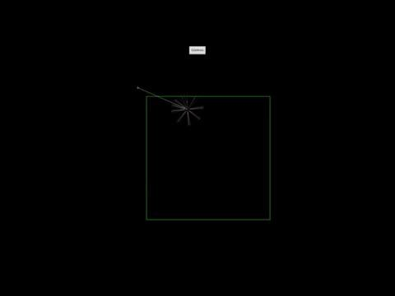
EXPÉRIMENTATIONS ET RÉSULTATS
Imprévus : Align
Découverte du robot : Suivre la cible, est un comportement simple qui finit par payer !
Projet TER M1
Vidéo : Align “suiveur”

Slide 15
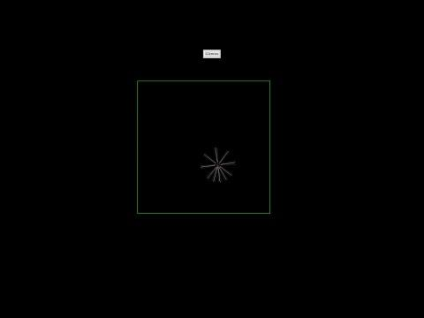
EXPÉRIMENTATIONS ET RÉSULTATS
Modifications : Align
Création d’exercices :
Cible qui se déplace vers le robot
Cible qui orbite autour du robot
Cible qui reste fixe
Projet TER M1
Vidéo : Exercices d’alignement

Slide 16
EXPÉRIMENTATIONS ET RÉSULTATS
Modifications : Align
Création de sub-skills :
Projet TER M1
Vidéo : KeepSameSpeedAsTarget
Vidéo : KeepSameOrientationAsTarget

Slide 17
EXPÉRIMENTATIONS ET RÉSULTATS
Démonstration : Align
La modularité de MIND permet de décomposer une capacité facilement et de cibler les difficultées du robot
Projet TER M1
Vidéo : Align version finale

Slide 18
EXPÉRIMENTATIONS ET RÉSULTATS
Environnement : Flock
Environnement :
Environnement multi-agent
Environnement vide.
Cible immobile à atteindre.
Récompenses :
Rester proche du centre du groupe.
Rester assez éloigné des autres agents du groupe.
Aller vers la cible.
2ème expérience : Punition si collision.
Exercice :
Aller en groupe vers une cible fixe.
Projet TER M1

Slide 19
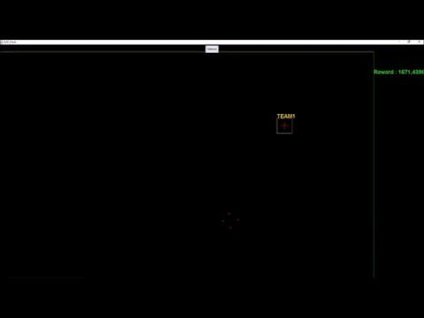
EXPÉRIMENTATIONS ET RÉSULTATS
Imprévus : Flock
Premiers résultats encourageants !
Cependant, problème d’analyse : le comportement voulu est-il bien appris?
Projet TER M1
Vidéo : Flocking sans obstacles

Slide 20
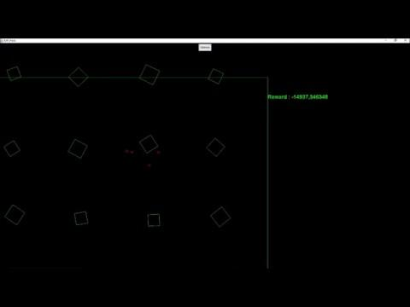
EXPÉRIMENTATIONS ET RÉSULTATS
Imprévus : Flock
Test avec des obstacles
Problème : cohésion entre les robots
Conflit entre évitement d’obstacle et flocking
Projet TER M1
Vidéo : Flocking avec obstacles

Slide 21
Conclusion
Succès de la hiérarchie MIND dans un système multi-agents ?
Généricité
Encapsulation
Flexibilité
Difficultées / Améliorations ?
Moins de temps de conception
Différentes stratégies d’apprentissage
Projet TER M1

Slide 22
Merci pour votre attention

